Slide 1
及早体验科学研究
——基础物理建模 绪论
乐永康
复旦大学物理教学实验中心
2020.3.7

Slide 2
个人体会
  推荐一门低年级实验选修课
  ——《基础物理建模》
  很难！
  影响绩点！
  本科期间最值得学习、提高的是什么？
    早投入、晚投入的差别？

Slide 3
提 纲
  实验教学的目标
  CUPT简介
  基础物理建模课的组织
  备赛过程中的学生能力培养
  一点感想

Slide 4
什么是物理？
J.M. Pimbley: Physics is the liberal arts education for a technological society.[1]
Physics is not just a subject; rather, it is a way of approaching scientific discovery, which requires personal observation and physical experimentation.[2]
[1] J.M. Pimbley, “Physics in Finance” Physics Today 50(1) 46(1997)
[2] AAPT’s Recommendations for the Undergraduate Physics Laboratory Curriculum --- www.aapt.org

Slide 5
实验教学在人才培养中的作用
  研究三部曲：发现、分析和解决问题
  理论课上老师布置习题、课题，学生找答案
  学生做在实验课上经常遇到问题
  实验课在训练学生发现问题上有优势
分析、解决问题的过程：
  预测 & 检验
  实验课为学生提供独立检验的可能
  可以独立构建知识！
实验课是学生独立实践的舞台！

Slide 6
实验教学的目标
“Thinking like a physicist”
Constructing knowledge of our physical universe
——AAPT’s Recommendations for the Undergraduate Physics Laboratory Curriculum --- www.aapt.org

Slide 7
实验教学目标——我们的理解
思维 | 技能 | 知识
物理建模 | 科学交流 | 构建
 | 设计实验
 | 分析/评估 | 应用
 | 查错
 | 操作
三个关键词：
Modeling
Experimentation
Knowledge

Slide 8
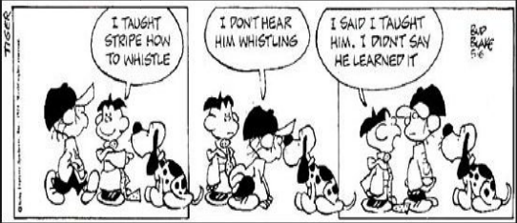
现实状态
我们是否只要求学生做实验了，但没有教他们怎么做实验?
低年级本科生：刷题 → 研究性学习，教师能做点什么？

Slide 9
拔尖人才计划研讨会
2019年开始“拔尖2.0”；
  创新能力培养：有效模式是什么？
  发现问题、分析问题、解决问题的能力？
9月28日：“拔尖1.0收官会”——吉林大学
  将“CUPT”取得好成绩作为“拔尖项目”成效标志的学校，不在少数！
——2019.11.9于吉林大学！

Slide 10
大学生物理学术竞赛(CUPT)简介
  备赛
  IYPT.org每年7月公布17个题目
  参赛队伍在自己的学校开展课题研究
  比赛（次年8月）
  反方挑战题目，正方可以拒绝3个课题；
  正方报告（12分钟）
  反方提问、反方报告和正反双方讨论（2+12分钟）
  评论方提问、报告（3+4分钟）
  裁判打分
正
方
反
方
评论方
裁 判

Slide 11
我们的备赛
学生社团——理辩社；
  招募有兴趣的学生，组织实验技能培训
  教师讲座：如何查阅文献，等
秋季学期：复旦书院的启明星计划
  读文献、初步尝试
春季学期：《基础物理建模》（2学分）；
  30人左右的选课学生；
  2-3人一组，每组完成2个课题；
华东选拔赛、SUPT；
暑假集中培训：不少课题推倒重来。

Slide 12
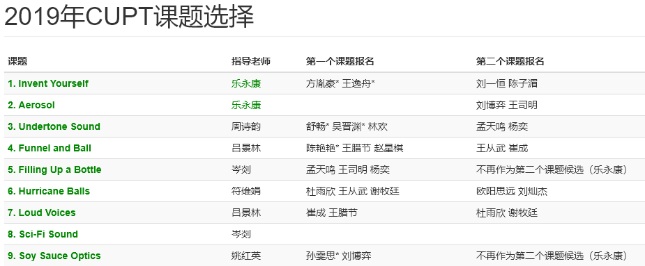
《基础物理建模》
单独指导+集中培训、讨论
期中、期末：口头汇报
期末：课题研究报告

Slide 13
2015年以来的CUPT比赛成绩
2015 | 2016 | 2017 | 2018 | 2019
二等奖 第十四 | 一等奖 第 八 | 特等奖 第 二 | 一等奖 第十三 | 特等奖 冠 军
大一学生参加比赛
教师在带队参赛中学习
理解比赛、积累经验
改进指导方式，提高指导的有效性

Slide 14
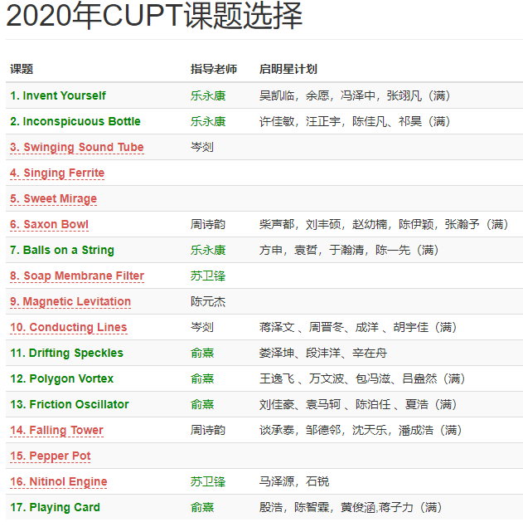
启明星计划大受欢迎
提交了四个课题
48位学生报名
不少同学报名参与四个课题
第一次讨论后：
  “我不会查文献”
  “我可能跟不上，可否退出”

Slide 15
备赛过程中的研究能力培养
查阅文献
科学研究的体验
比赛过程中的能力要素

Slide 16
查阅文献——讲座
如何查找文献
  有哪些资源，如何检索
如何高效阅读文献
  通过标题、摘要、结论，筛选有用的文献
  然后读结果和讨论
  再读理论和实验方法
  最后读引言

Slide 17
科学研究的体验
首要任务：让学生早点动起来
  避免等到“万事俱备”才开始实验
研究方法指导
  合理简化：雪糕棒弹性系数的测量
  建立合适的物理模型
  搭建可行的实验装置
深化研究：两个例子
  科幻之声
  酱油光学

Slide 18
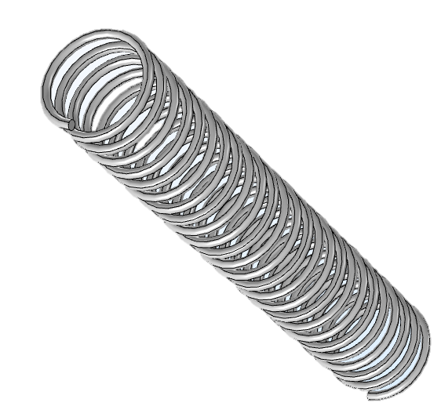


Problem Ⅷ Sci-Fi Sound
科幻之声
?
$$⇔$$
Sci-Fi Laser Gun
复旦大学队
Spring

Slide 19
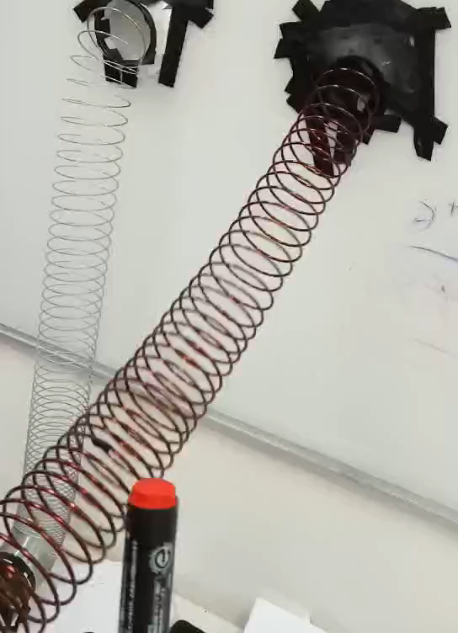
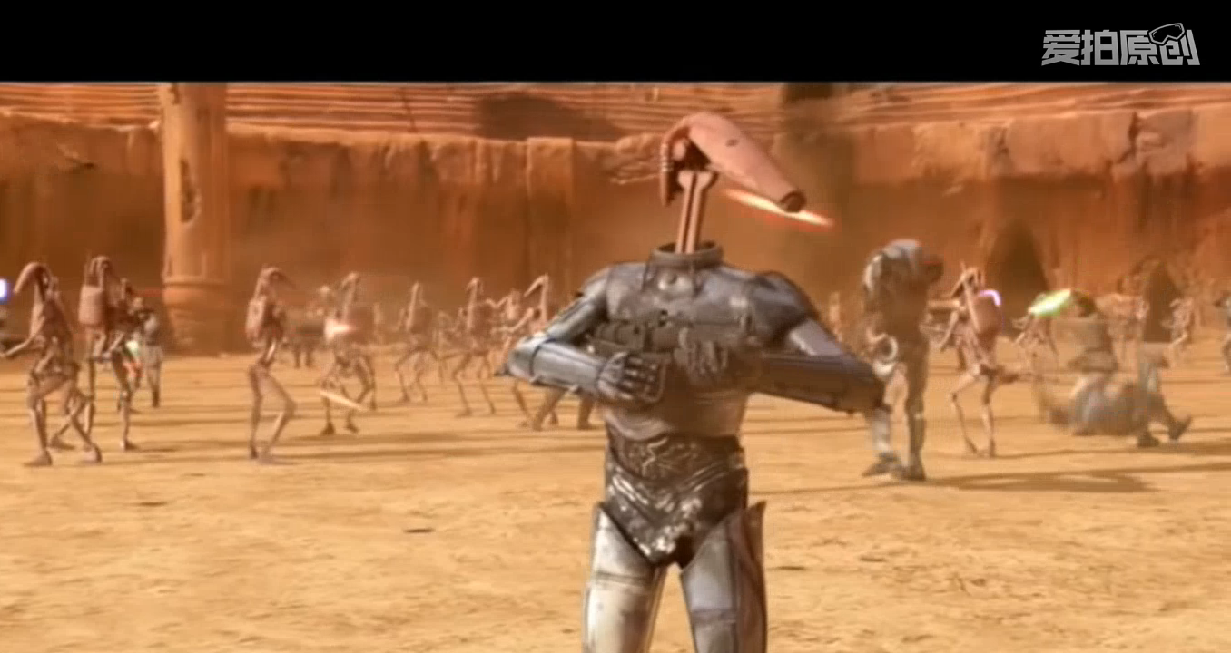
课题介绍
Tapping a helical spring can make a sound like a ‘laser shot’ in a science-fiction movie. Investigate and explain this phenomenon.
敲击螺旋弹簧可以模拟出类似科幻电影中“激光枪”的声音。探究并解释这一现象。
From movie Star War: The Clone Wars
实验录制的Sci-Fi Sound
Notes:
换视频，“叮”声音改过

Slide 20
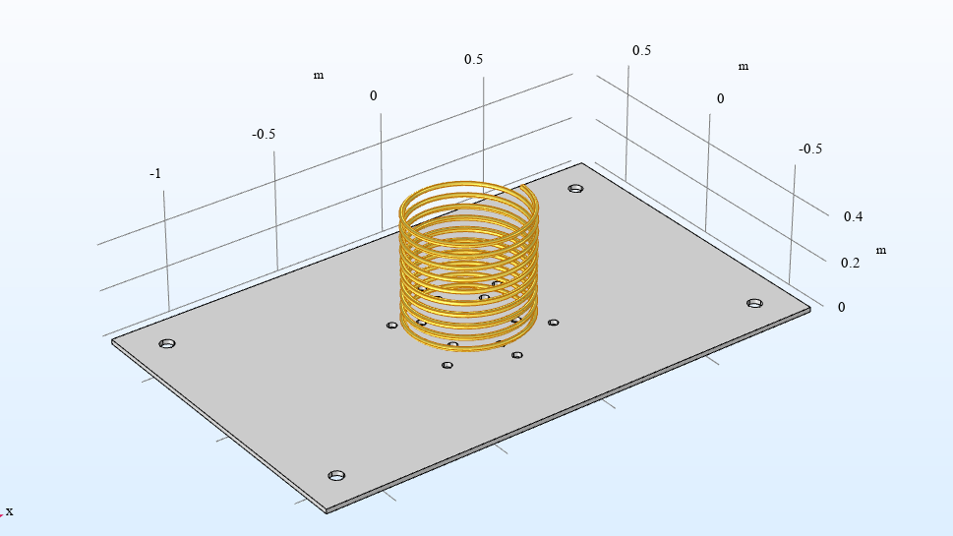
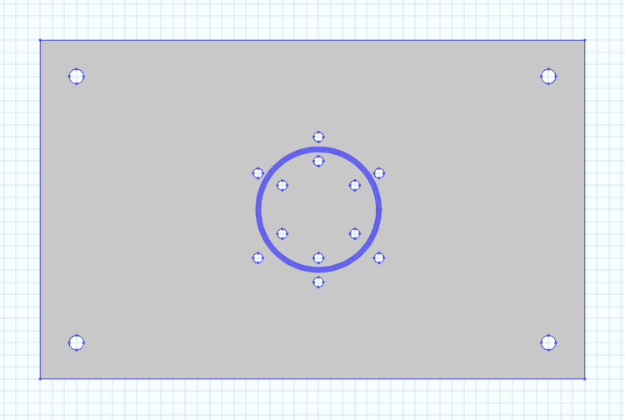
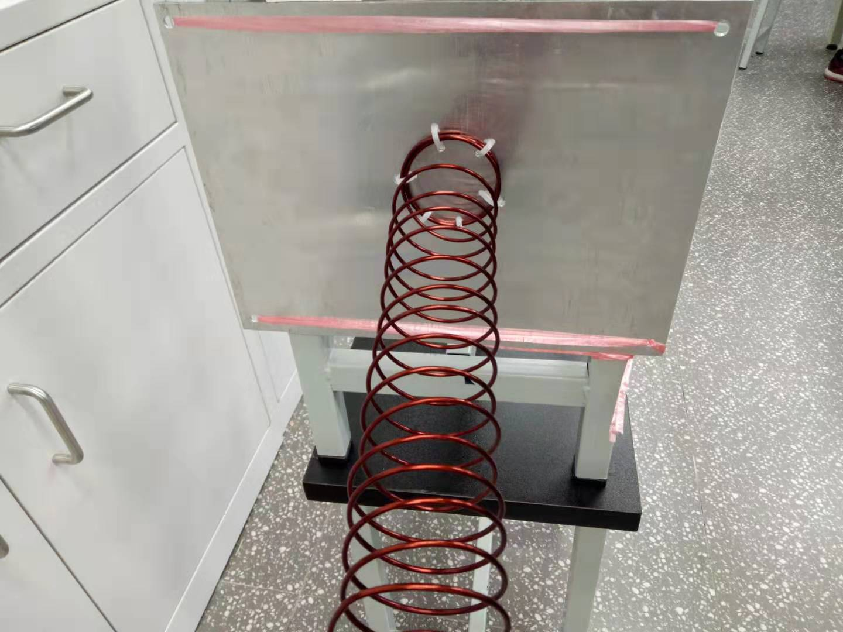
关于混响的研究——反射边界
我们制作了如图几何形状的反射板，将弹簧的两端固定在上面；
反射板的材料有铝合金、亚克力以及塑胶

Slide 21
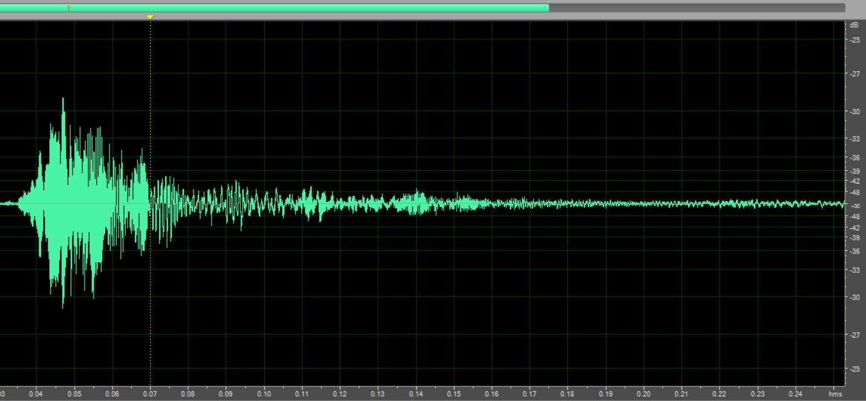
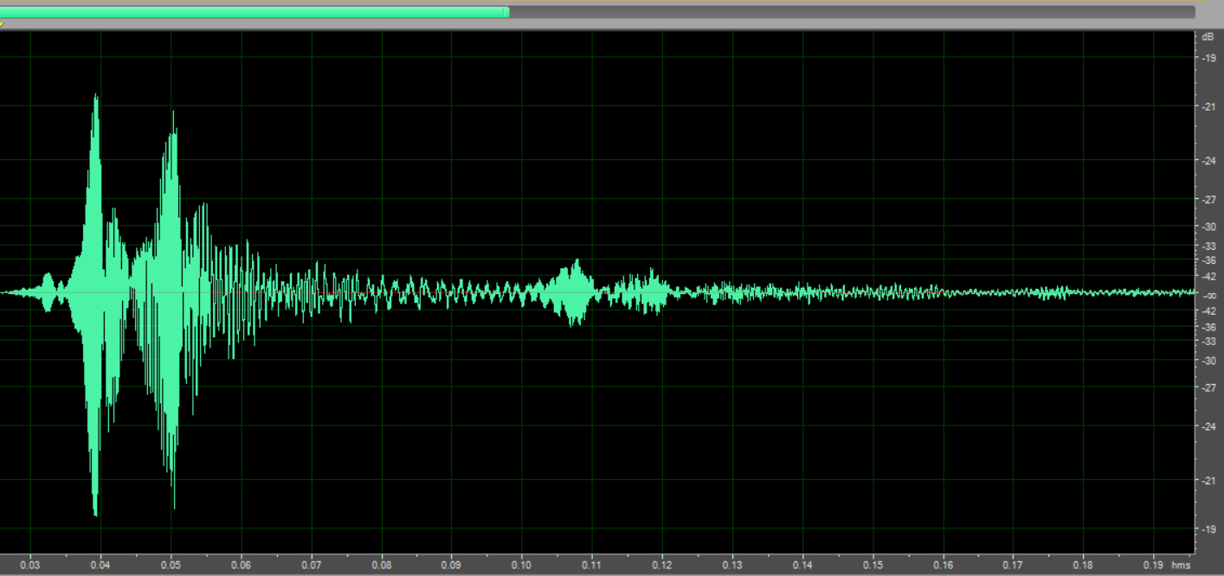
反射边界的材料吸收性能
Peak: 3.44 pW/m²
强度(W/m²)
频率(Hz)
Peak: 17.90 pW/m²
强度(W/m²)
频率(Hz)

Slide 22
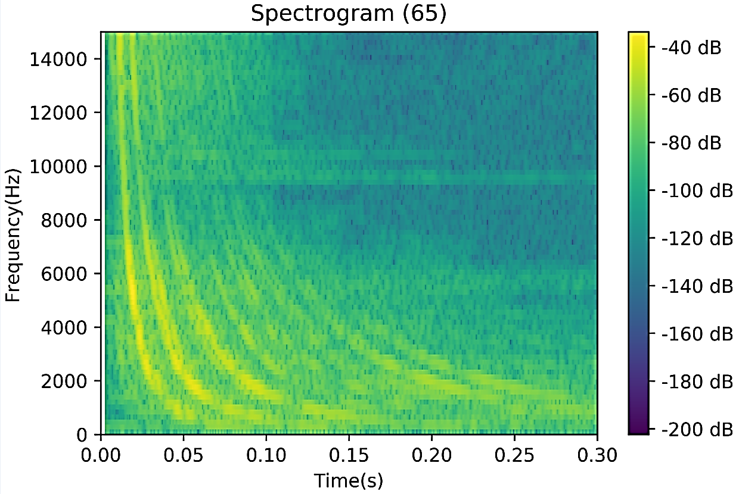
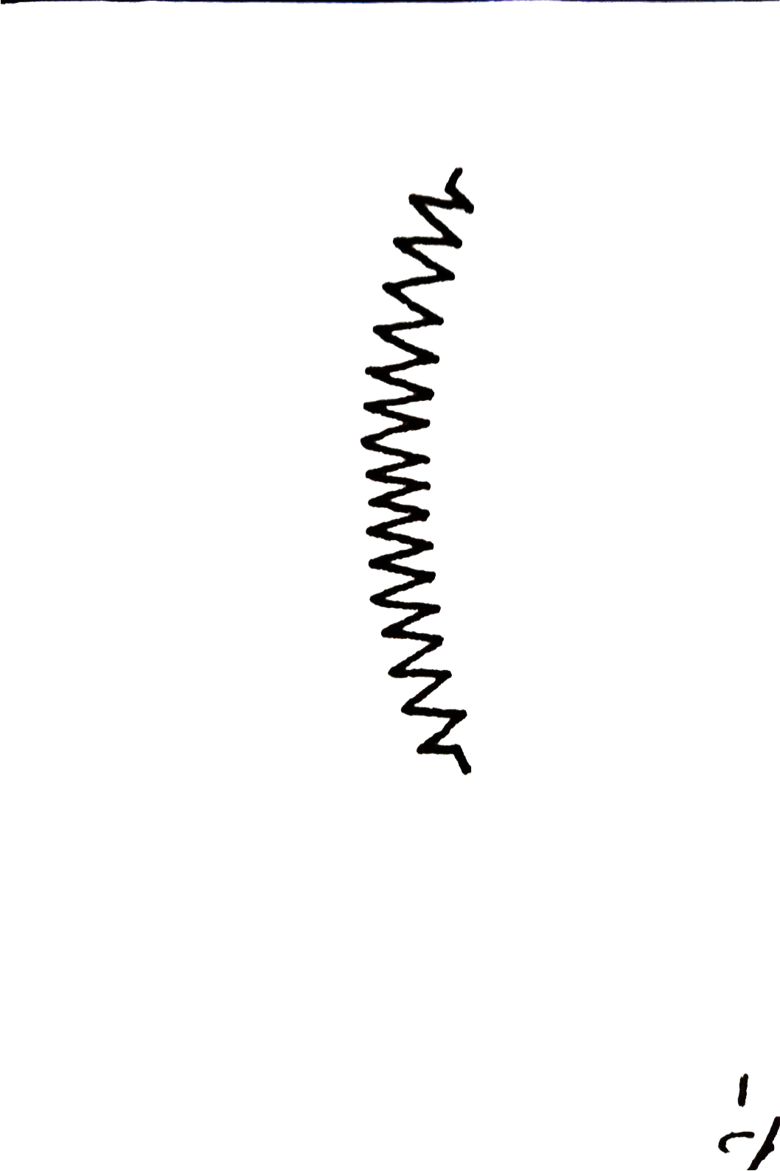
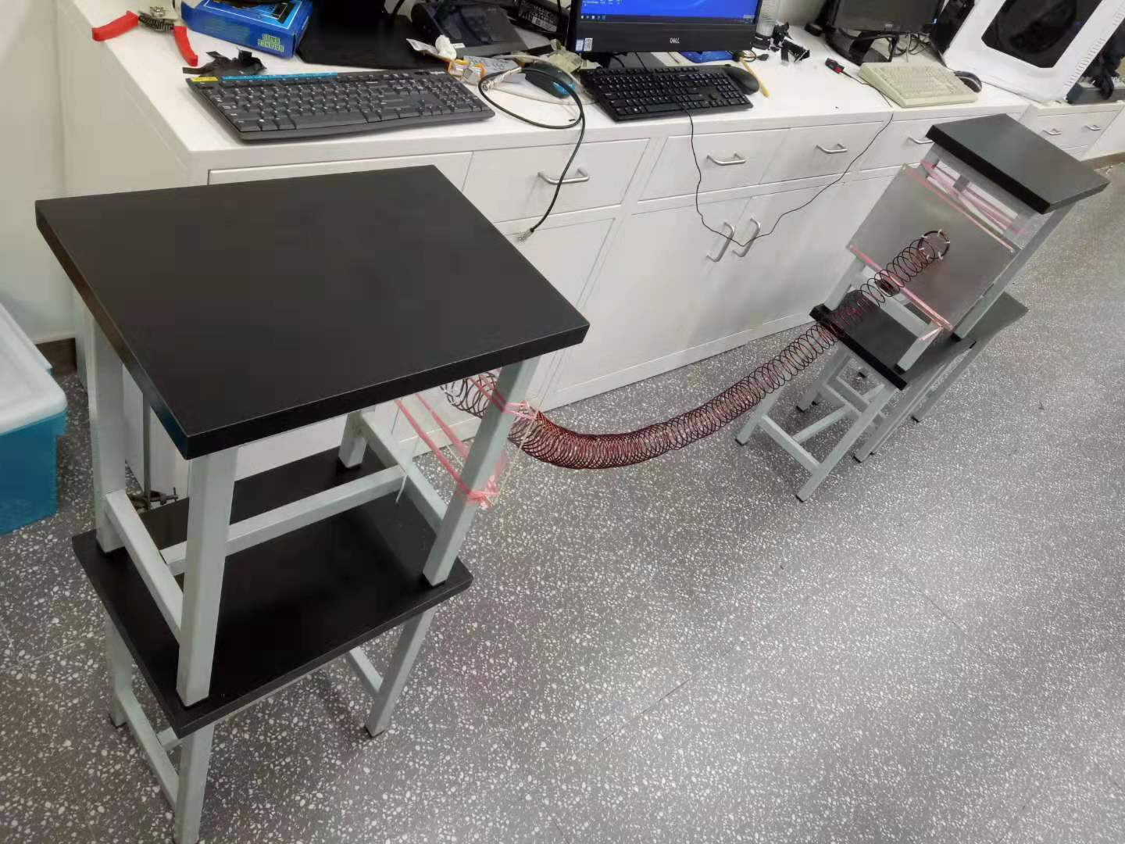
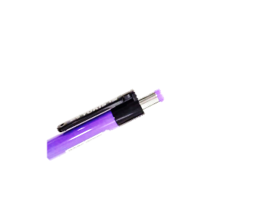
关于混响的理论解释和实验验证
后续的多条声纹是由于声波信号在两个边界处来回反射造成的
触发：第25环
标记环序1-100
接收：第50环
实物图
示意图

Slide 23
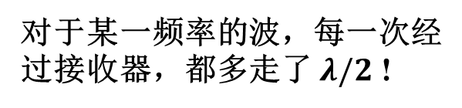
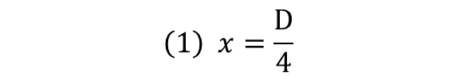
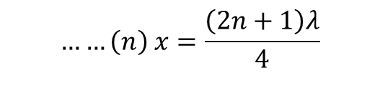

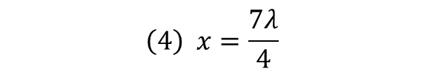
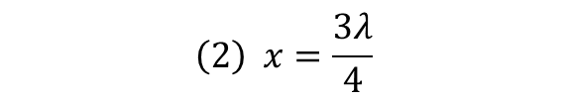
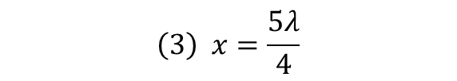
接收点
触发点
记整段长度为$D$
$$\left(1\right) x=\frac{D}{4}$$
$$\left(2\right) x=\frac{3λ}{4}$$
$$\left(3\right) x=\frac{5λ}{4}$$
$$\left(4\right) x=\frac{7λ}{4}$$
对于某一频率的波，每一次经过接收器，都多走了 $λ/2$ !
$$……\left(n\right) x=\frac{\left(2n+1\right)λ}{4}$$

Slide 24
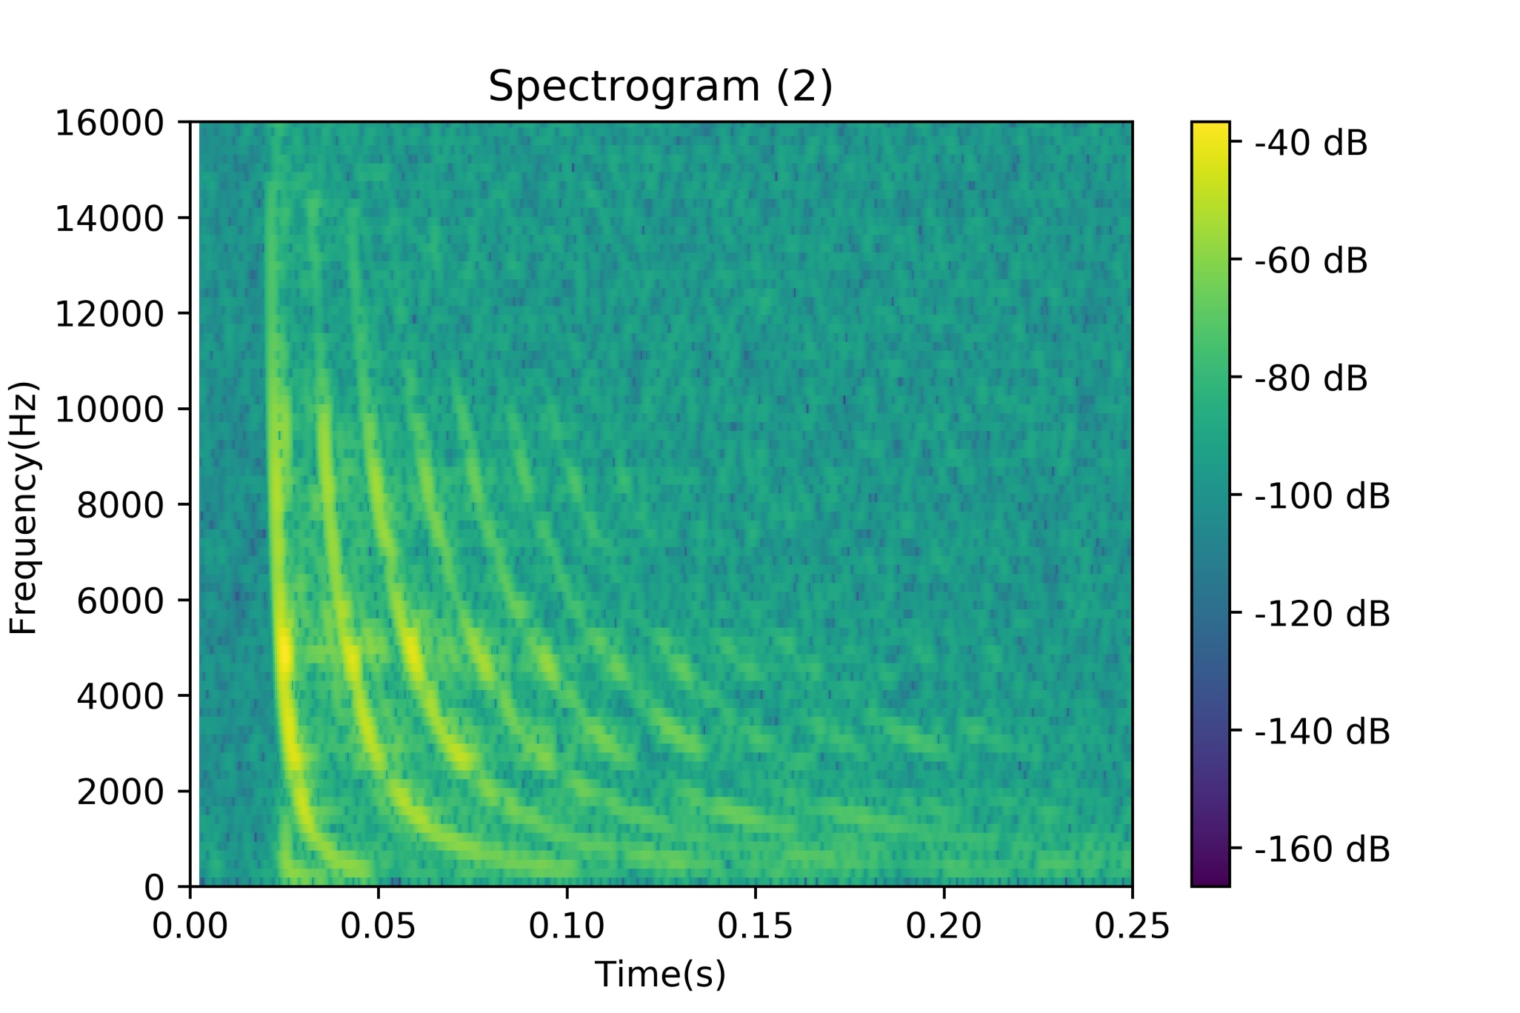
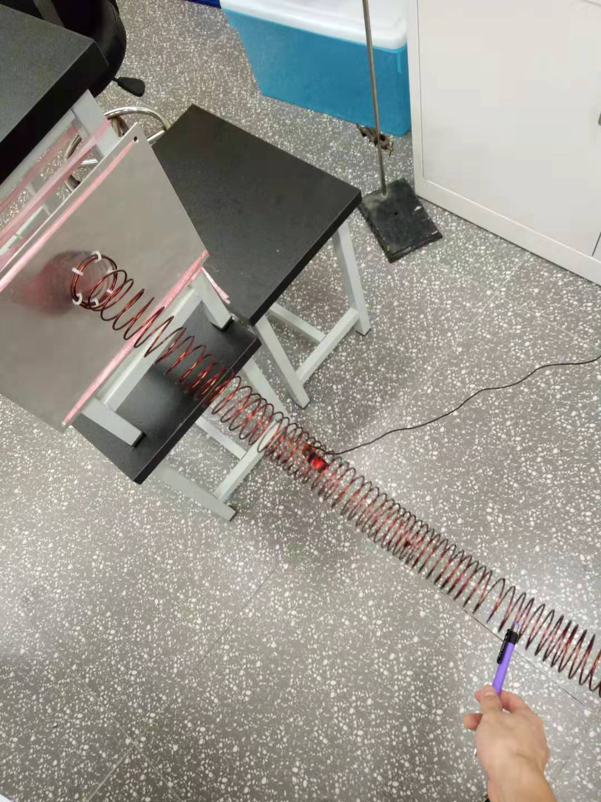
频率/Hz
时间/t

Slide 25
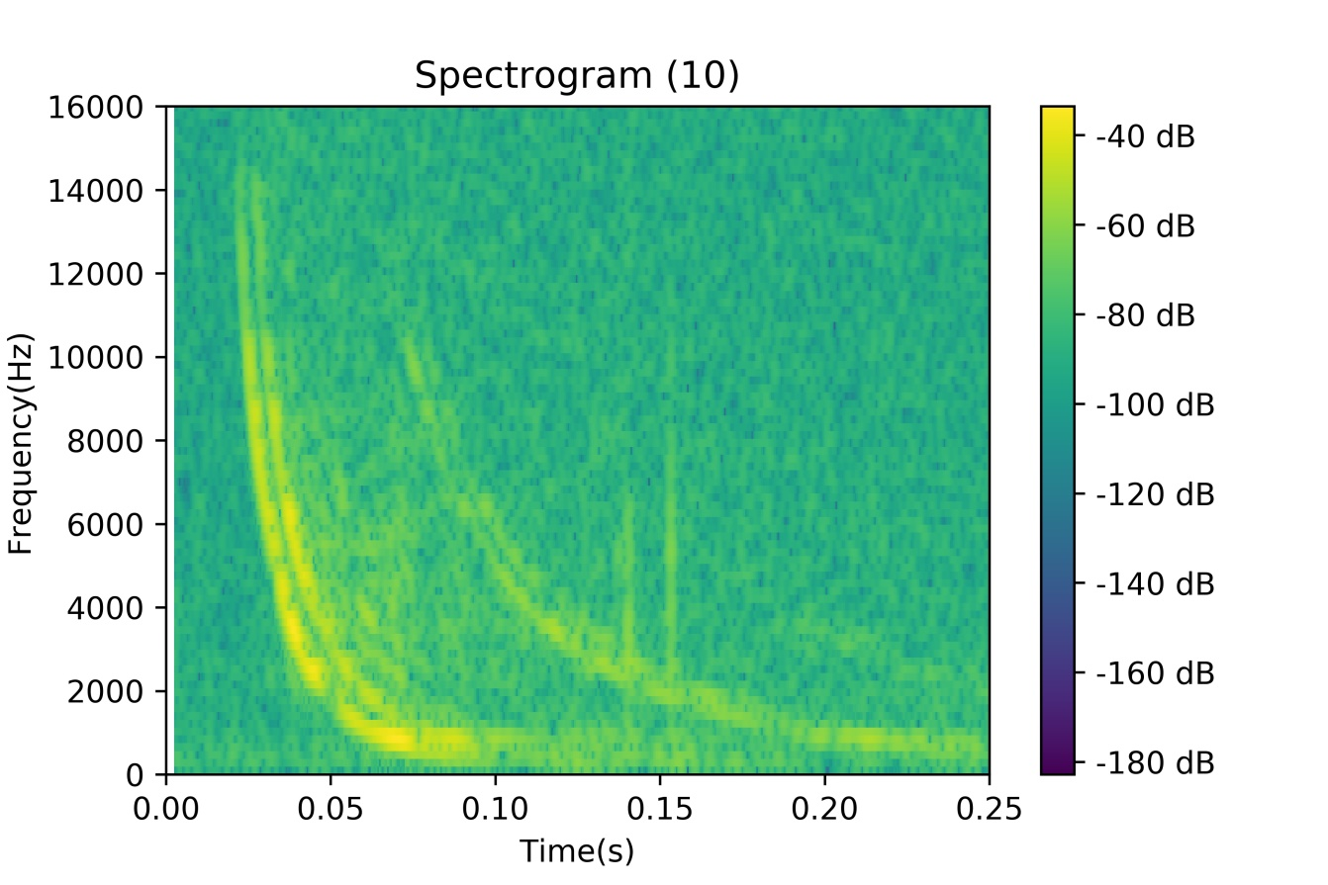
10

Slide 26
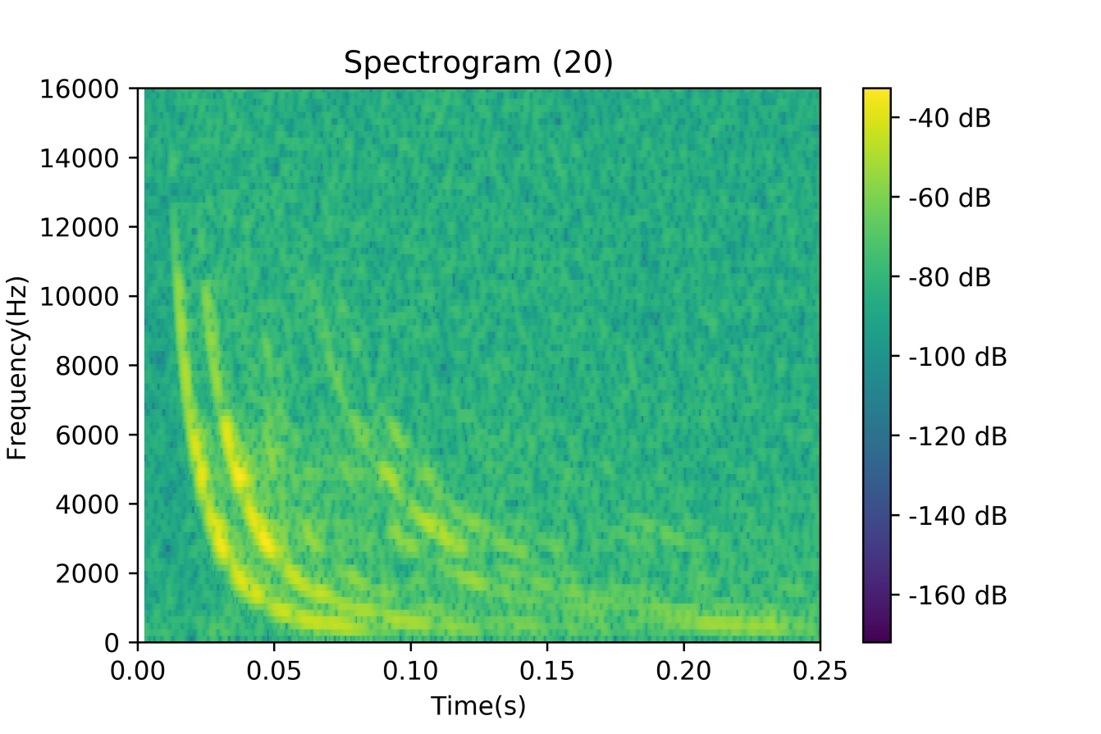
20

Slide 27
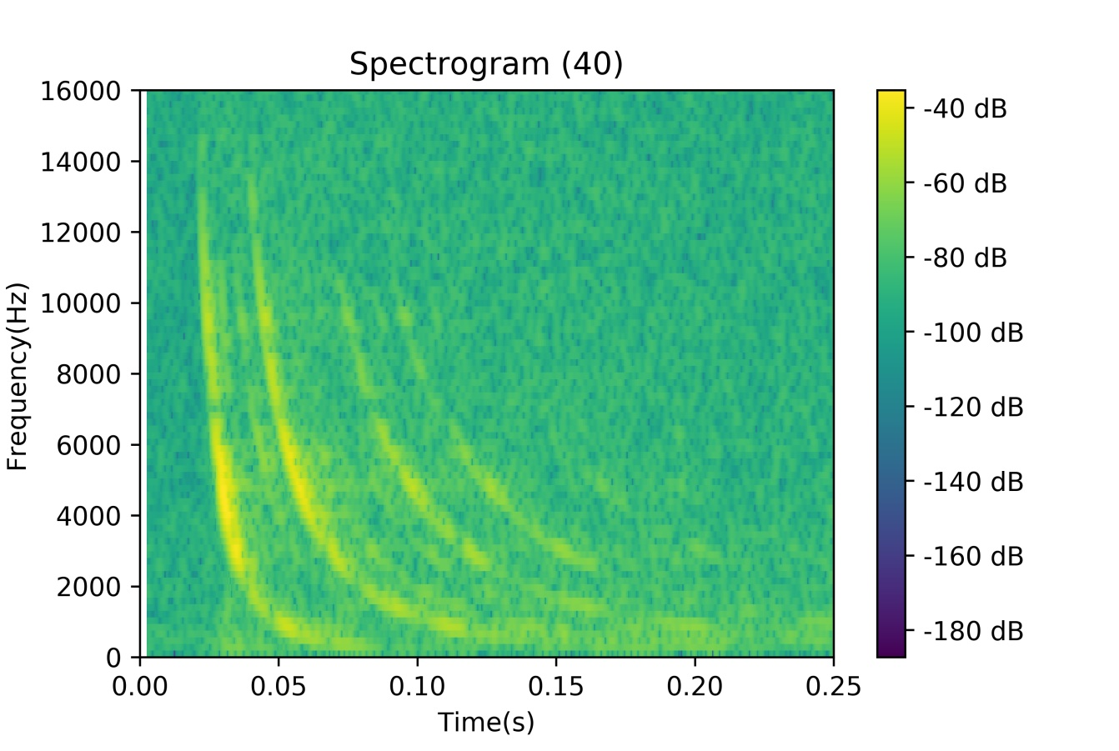
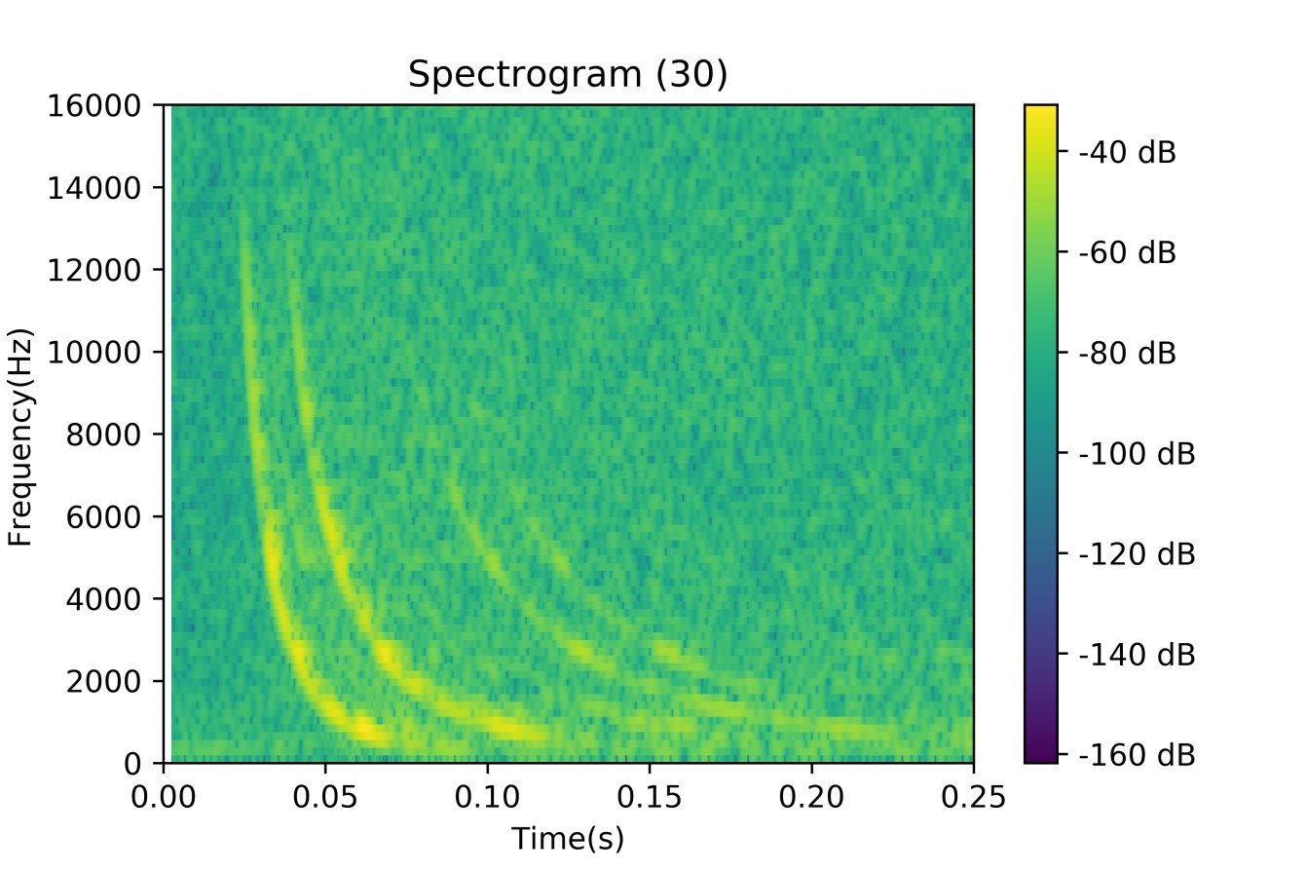
40

Slide 28
两个要点
关注实验中的细节
提出猜想，并设计实验来检验

Slide 29
Soy-sauce Optics
酱油光学
Notes:
正文尽量多展示自己改变的参量实验结果

Slide 30
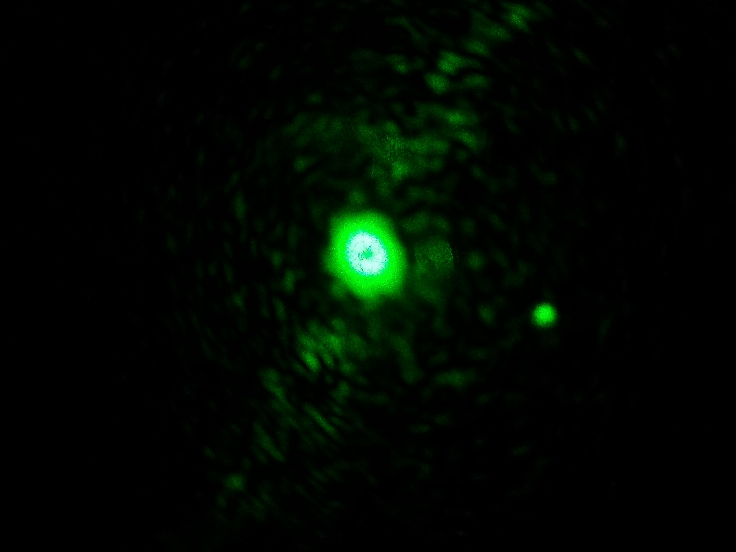
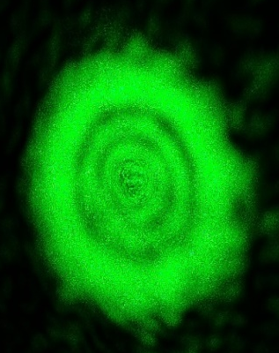
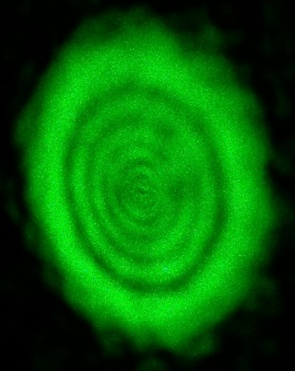
课题简介
Using a laser beam passing through a thin laying (about 200μm) of soy sauce the thermal lens effect can be observed. Investigate this phenomenon.
以一束激光穿透一薄层酱油（约0.2毫米），可以观察到热透镜效应。探究此现象。
由温度变化引起介质性质（如密度、折射率）的改变，导致介质对光束表现出与透镜类似的响应的现象
Notes:
可观察到的热透镜效应指激光光斑的变化

Slide 31
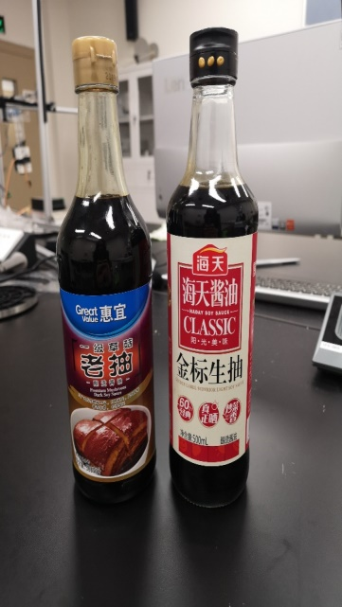
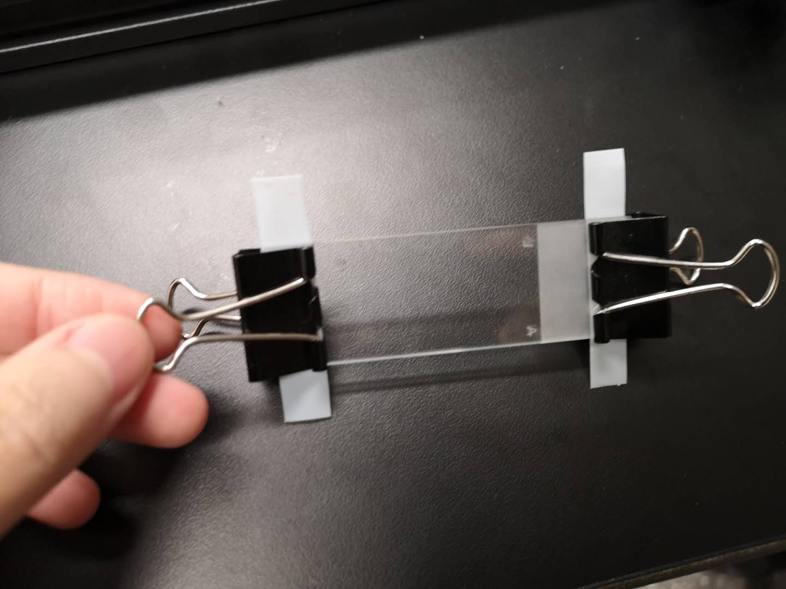
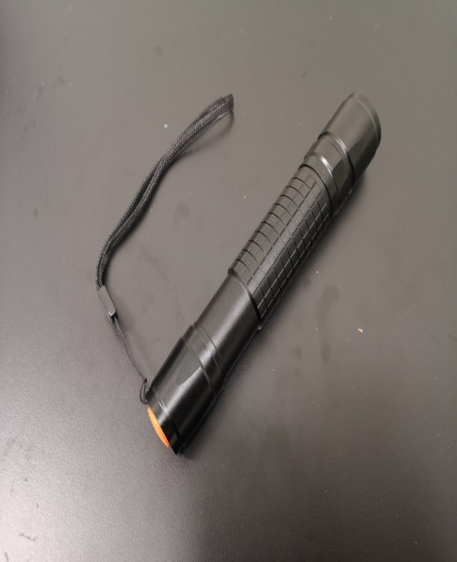
实验设计
实验材料与仪器
长尾夹*2
载玻片（厚度为1.1mm）
0.2mm厚 聚四氟乙烯塑料片
容器
酱油
酱油（老抽&生抽）
注射器
仪器
固体激光器
波长532nm
功率约60mW
凸透镜
焦距13.9cm
衰光片、光功率计
Notes:
1.097±0.002

Slide 32
实验设计
实验光路
激光器
波长532nm
衰光片
凸透镜
焦距13.9cm
酱油膜
刀片
光功率计
光屏
Notes:
示意图

Slide 33
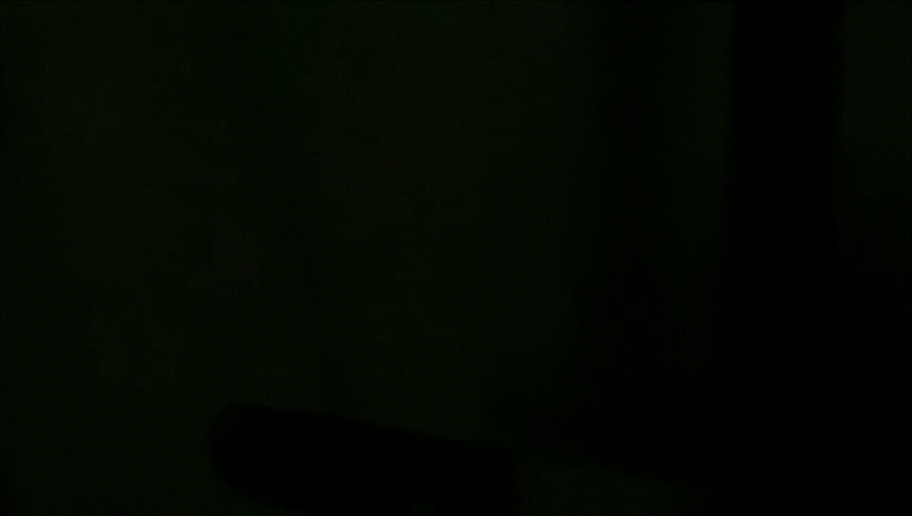

预实验结果
实验现象展示
变化时间约5’’
直径30mm
Notes:
具体说明现象是什么
两个主要现象：光斑放大/干涉条纹

Slide 34
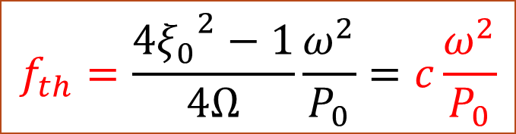
热透镜效应模型
$$f_{th}=\frac{4{ξ_{0}}^{2}−1}{4Ω}\frac{ω^{2}}{P_{0}}=c\frac{ω^{2}}{P_{0}}$$

Slide 35
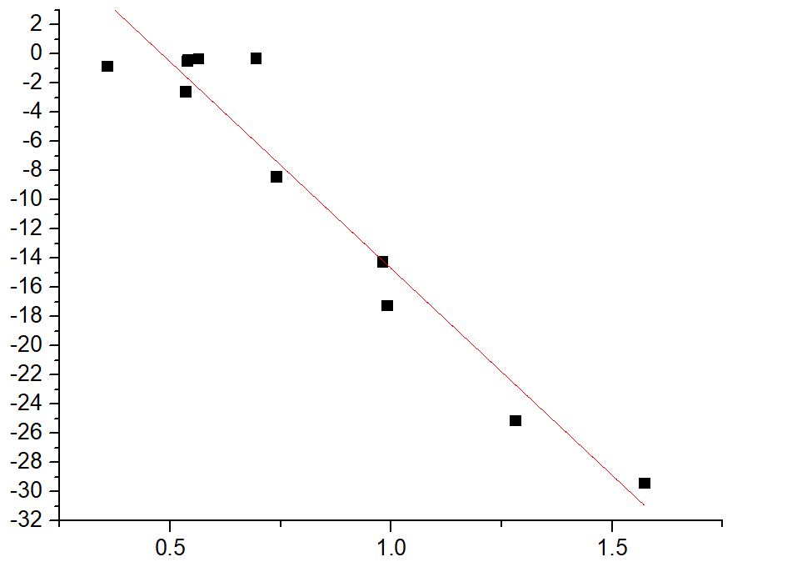

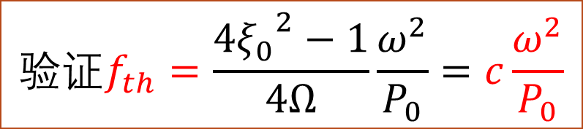


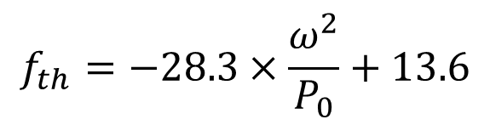
2.2 热透镜焦距
测量结果拟合
$$验证f_{th}=\frac{4{ξ_{0}}^{2}−1}{4Ω}\frac{ω^{2}}{P_{0}}=c\frac{ω^{2}}{P_{0}}$$
$f_{th}$/mm
$$f_{th}=−28.3×\frac{ω^{2}}{P_{0}}+13.6$$
$$R^{2}=0.93$$
$\frac{ω^{2}}{P_{0}}({mm}^{2}$/W)

Slide 36



2.3 环状干涉条纹
功率的影响
功率较高情况下，相位差最大值增大，形成的干涉条纹更多。
（室温23℃）
32.5mW
47.2mW
61.3mW
Notes:
功率密度阈值（光束半径估计）
人眼可分辨

Slide 37
模型的定量检验
与深化思路

Slide 38
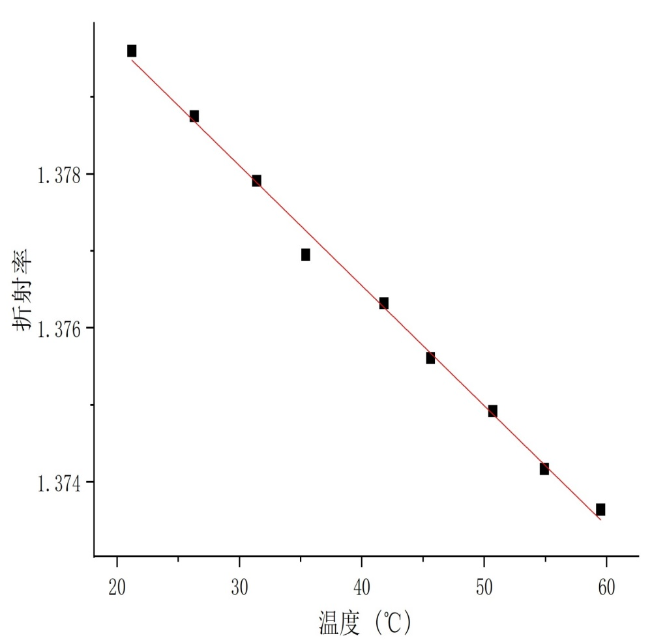
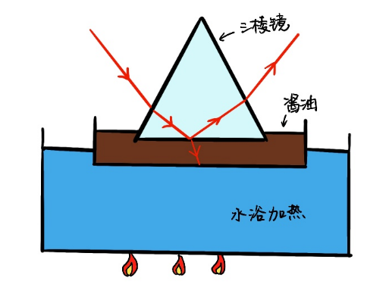

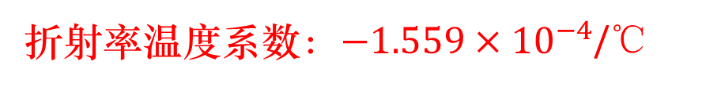
3.1 定量检验
折射率温度系数测量
$$n=−1.559×{10}^{−4} T+1.3828$$
测量装置示意图
$$R^{2}=0.995$$
折射率温度系数：$−1.559×{10}^{−4}$/℃
Notes:
玻璃热膨胀考虑（负效应）
水的折射率（20度时，1.33），折射率温度系数（1.37×E-10）

Slide 39


3.1 定量检验
干涉条纹数量
功率61.3mW 光束半径0.1mm：
实验测量温度变化大约为25℃ → 55℃
折射率温度系数：$−1.559×{10}^{−4}$/℃
折射率变化量：0.004677
相位差→条纹数：0.004677×200μm÷532nm=1.758
6个条纹
条纹数量远小于实际情况
Notes:
玻璃热膨胀考虑（负效应）

Slide 40
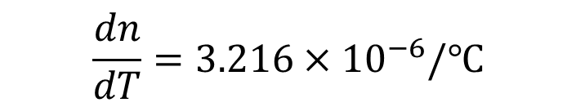
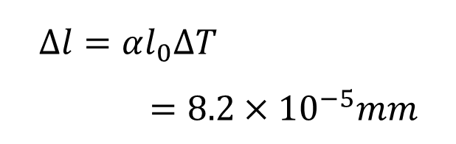

3.2 模型优化
玻璃热效应分析
折射率温度系数
热膨胀系数
$$α=2.51×{10}^{−6}/℃$$
$$\frac{dn}{dT}=3.216×{10}^{−6}/℃$$
对于1.1mm厚的载玻片，温度变化30℃：
$$Δl=αl_{0}ΔT=8.2×{10}^{−5}mm$$
Ref：肖晓芳, 陈丽梅, 程敏熙. 实验室研究与探索, 2010(4).
Notes:
形成明显温度梯度
温度分布范围，径向温度增量基本符合高斯模型，

Slide 41
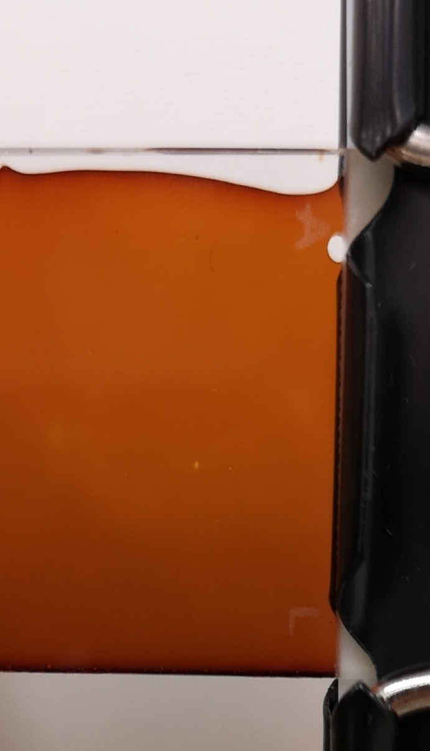
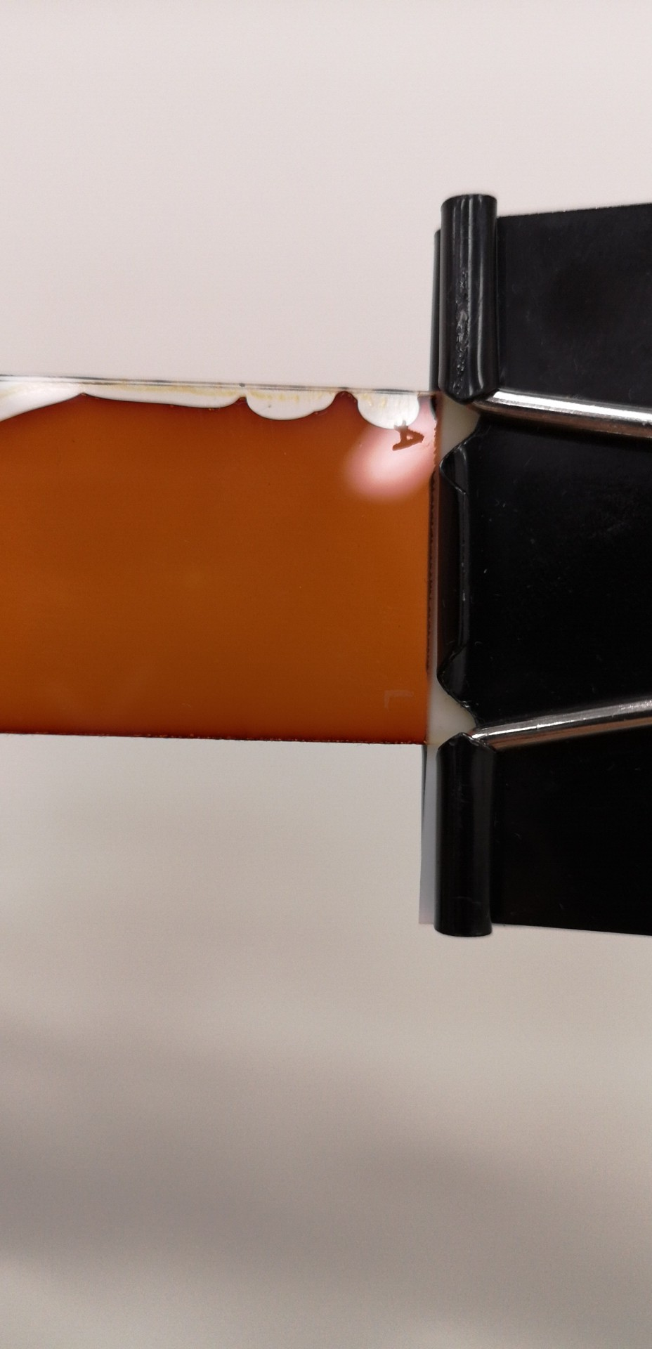

3.2 模型优化
酱油膜变化
20min之后
斑点消失
酱油未变性
照射处
Notes:
酱油未变性，是酱油分子密度改变

Slide 42
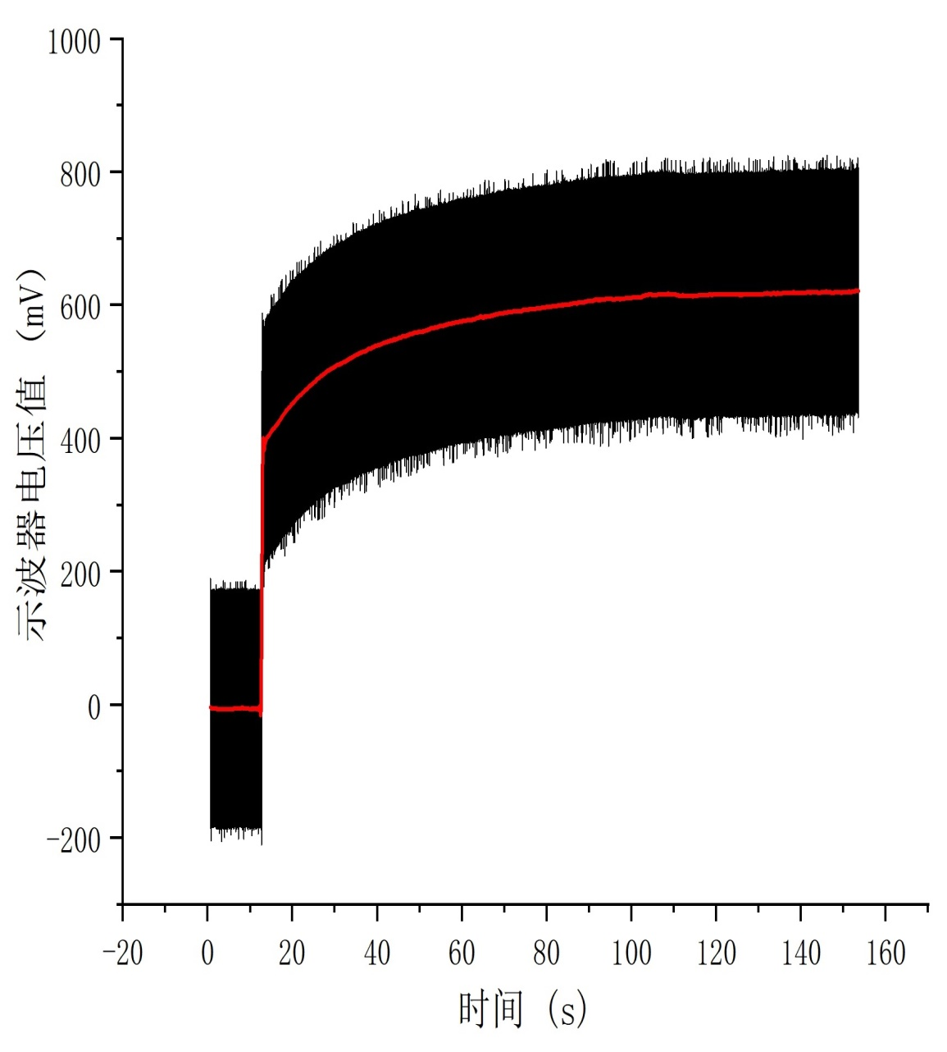
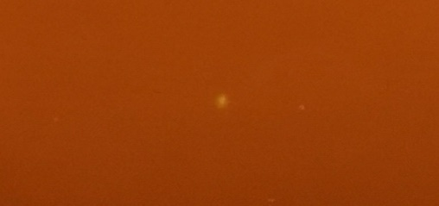
3.2 模型优化
溶质分子运动
建立稳定温度分布
透射率逐渐增大
→ 非线性光学效应：
  激光的较强电场改变空间自由能分布，酱油溶质分子向能量较低处运动，密度在照射处减小
测量值
中心值
Ref：叶佩弦. 非线性光学物理[M]. 2007.
Notes:
形成明显温度梯度
温度分布范围，径向温度增量基本符合高斯模型，

Slide 43
两个要点
努力确定定量关系
结果/理解可以不完整，但不能错

Slide 44
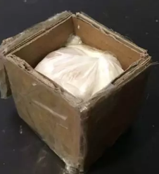
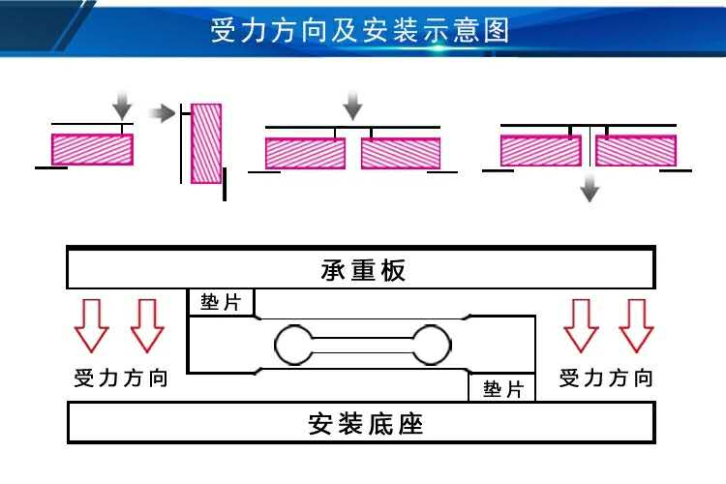
2017年：鸡蛋保护装置
  从2.5m的高度落到硬地面上，保证鸡蛋不碎的最小装置
  泡沫、海绵、硬纸片……
  淀粉溶液：非牛顿流体
  物理在哪里？
    鸡蛋壳不破裂的最大冲击压强？
      转变研究思路
    淀粉溶液碰撞时的缓冲作用的定量描述
      “胸口碎大石”效应
碰撞冲击

Slide 45
学生比赛中的能力要素（一）
第一年：
  努力做好课题研究
  发现学生不会提问，不会讨论
第二年开始：
  让学生预先准备好问题，还是不会临场应变
去年新尝试：
  没有参与某课题研究的同学演练反方和评论方
  听得明白别人的报告、能提问
  练习：临场语言的组织

Slide 46
学生比赛中的能力要素（二）
研究思维的熏陶
实验技能——体验
  学长、老师的帮助为主
参与学术交流
  准备PPT、作报告
  听报告，引导讨论
其他方面
  进度控制、学术规范
  面对挫折、临场礼仪

Slide 47
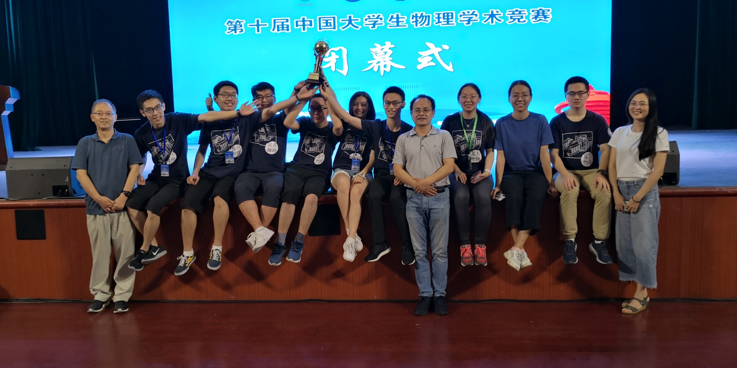
2019.8.16，青岛

Slide 48
一位队员的感想
总之，这次比赛带给我的，远不止这样一个理想的成绩，它在提升了我的能力的同时让我的大一学习生活更加充实，坚定了我未来在科学研究的道路上继续前行的信念。

Slide 49
一点体会
CUPT备赛，是综合素养，特别是本科生研究能力培养的好平台
人才培养中的作用还可以继续挖掘

Slide 50
欢迎选修建模课
这里有经验丰富且很愿意投入的老师
这里有非常“高能”且热情的学长
这里有可以“抱大腿”的学霸！
每一个课题都有趣且有挑战！
你的投入更定会有丰厚的回报！

Slide 51
谢谢！
欢迎讨论！

